Slide 1
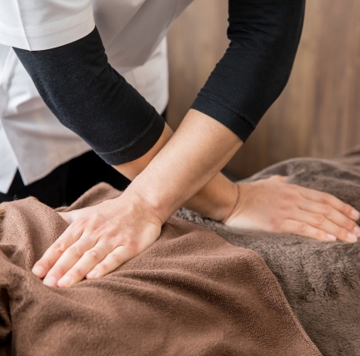
りぷらす整体学校
学校説明資料

Slide 2
りぷらす整体学校の６つの特徴
ー 信頼と実績の りぷらす整体学校 ー

Slide 3
現場で即戦力となる クリニカルマッサージ を学べる
クリニカルマッサージとは 治療的なマッサージという意味です。
現在、数多くのマッサージ店や 整体リラクゼーションのお店が存在し、 訪問(在宅)ケアの需要も高まっています。
当校では整体・マッサージの 多種多岐な技術を取得することができます。
整体師・セラピストとして 「一生食べていける」全てが学べます！

Slide 4
マンツーマン体制だから 確実にスキルが身に付く
当校は完全マンツーマン体制・フリータイム制
目的や理解度に合わせて受講できるから まったくの未経験だってOK ！
完全個別指導で納得のいくまで質問して下さい。
毎日開校しているから いつでも予約＆空いている時間に通えますよ。 仕事を続けながら通う生徒さんも多数在籍！ 自分のペースでしっかりスキルを 身につけましょう！

Slide 5
運営は国の認可を得た 団体だから安心
「高い授業料を払ったのに まったくスキルが身に付かなかった…」
「マンツーマン体制での受講はちょっと怖い…」
どうぞご安心ください！ 当校はNPO法人あんず会が運営しております。
NPO会員だからこそ破格の受講価格を実現！

Slide 6
技術はしっかり身につくのに 圧倒的に安い価格設定
技術はしっかり身につくのに安価な理由は NPOが運営しているから。
相互扶助の精神で 受講料をリーズナブルに設定いたしました。

Slide 7
あなたの夢を応援 就職や独立開業をサポート
「一生食べていけるように 手に職を付けたい！」 「技術を身につけたら 自分のお店を持ちたい！」
自宅での副業、サロン店舗の開業、転職（就職）…
当校はそんなあなたの夢を全力で応援いたします！
物件探しから開業、経営に関するアドバイス等 すべて無料でサポート！！（コンサル付）

Slide 8
整体コース
リラクゼーションコース
全身の疲れを癒すリラクゼーション法から身体の細部にまでわたる整体施術法まで、プロとして即現場で活躍できる一生モノの技術を身に付けられます！ 就職はもちろん独立開業も可能！
癒し効果の高い全身のリラクゼーション から、疲労回復、冷えむくみ等、 現代の様々な身体の不調や悩みに対応できる幅広い技術が習得できます！ 究極の癒しの技術を身に付けてサロン等へ 就職！ おうちでサロン開業もOK！

Slide 9
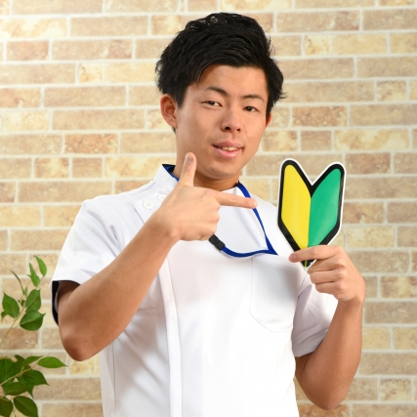
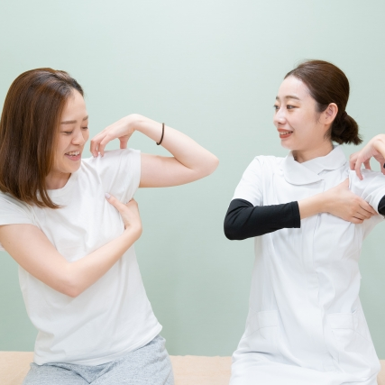
お申し込みから卒業までの流れ -
まずはお気軽に ご連絡ください
個別見学説明会 授業無料体験
入校のお手続き (コースの選択)
フリータイム制 完全個別指導
「学んでみたい！」 その気持ちさえあれば 経験・年齢・性別は一切不問
まずはお気軽にご連絡ください 資料請求だけでもOK！
実際の授業が体験できる 個別見学説明会・授業無料体験を随時開催しております 不安や疑問も個別に 丁寧にお答えいたします
ご納得いただいたうえで 入校のお手続きを行います
・整体コース ・リラクゼーションコース からコースをご選択下さい
生徒一人一人のスケジュールに あわせて授業を進めていきます！
ご自分の都合に合わせて お好きな日時に受講いただけます
カリキュラム終了
《ご希望の進路に合わせた万全なサポート》

Slide 10
ご希望の進路に合わせた万全なサポート体制 -
就職・転職
サロン開業
授業延長制度

Slide 11
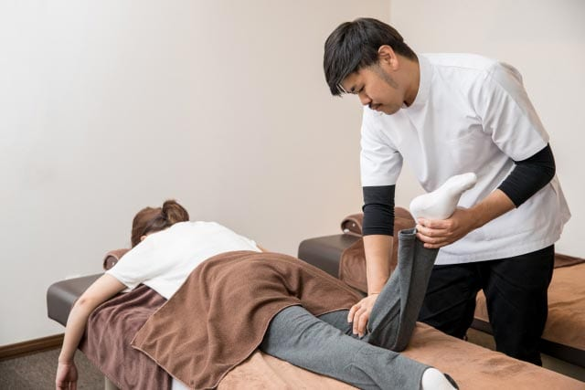
カリキュラム終了後の進路例①
就職・副業
需要拡大中のセラピスト業界
就職や転職目的での受講はもちろん
副業としてセラピストの道を選ぶ
生徒さんも多くいらっしゃいます！
当校でしっかり技術を身に付けて
プロのセラピストとして 活躍しましょう！
当校では提携サロンへの紹介も
行っています(小岩・曳舟など)
希望に応じて
デビューの場所も
提供いたします!!

Slide 12
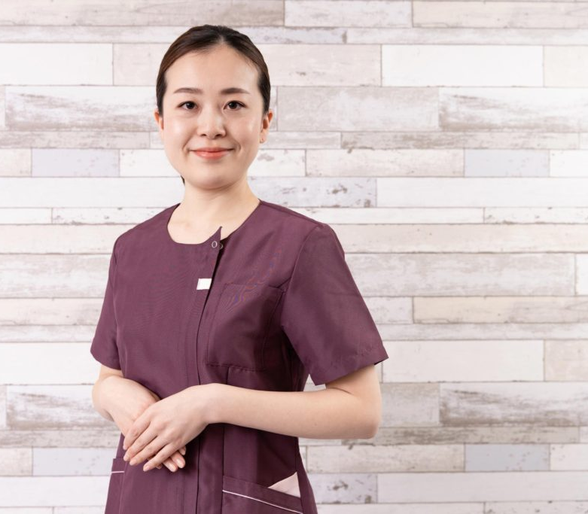
カリキュラム終了後の進路例②
サロン店舗の 開業・独立
「しっかり技術を身につけて
自分のお店を持ってみたい！」
当校でその夢を実現させましょう！
物件探しから経営(広告・集客)まで
開業に関するすべてのノウハウを
イチから丁寧に指導いたします！ 自宅でサロンを開業された 生徒さんもいらっしゃいますよ
卒業後も経営のご相談はお気軽に！
アドバイス
コンサル
無料

Slide 13
カリキュラム終了後の進路例③
趣味の一つとして、 大切な方のケアに…
習得したスキルは一生モノ
決して無駄にならないのが
クリニカルマッサージの魅力 ご家族やご友人に 早速実践してみましょう あなたの両手で大切な方を 癒してあげてくださいね 当校で学んだプロの技術で 喜ばれること間違いなし！
ケアを受けた人の
笑顔を引き出せて
感謝がもらえる！

Slide 14
他校とは異なる当校ならではの制度
授業延長制度
「まだまだ学び足りない！」
そんなあなたの為に当校では 延長受講制度を完備しています
一般的なスクールと異なり 当校はカリキュラムをこなして 終了ではありません！
当校で納得のいくまで学び
自信をつけて羽ばたいて下さい
いつでも何度でも通えるから
卒業後に復習に来る生徒さんも！
卒業期間の定めなし 結果が出るまで
じっくり学べる

Slide 15
さらに！
『期間限定』
入学金無料!!
通常30,000円 → 0円
授業は全21コマ 追加料⾦なしで
98,000 円（税込）

Slide 16
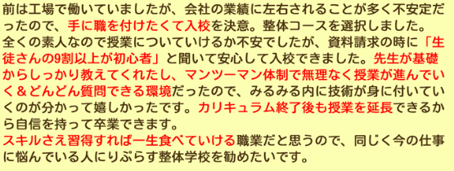
卒業生の声をご紹介 -
当校を卒業された生徒様から、嬉しいお声が届いております

Slide 17
卒業生の声をご紹介 -
当校を卒業された生徒様から、嬉しいお声が届いております

Slide 18
卒業生の声をご紹介 -
当校を卒業された生徒様から、嬉しいお声が届いております
リモートワークができなくても、AI社会の世の中でも、
手に職をつけて稼ぐことができるのがマッサージ業界の魅力。
当校にはお仕事をしながら通われている⽣徒さんが多数在籍しています。
なかなか時間の確保が難しい社会⼈の皆様のために卒業の期間は設けていません。
マンツーマン＆手厚いサポートがあるから、途中で諦める生徒さんがいないのも当校の特徴。
⼊学から卒業まで何年掛かけても料⾦は変わらず税込98,000円︕
全21コマのカリキュラム終了後は希望制で授業延⻑も承っています。
10時〜23時の間で好きなお時間をご予約くださいませ。
費⽤たったの98,000円であなたも即戦⼒となるセラピストに︕
・・・and more！

Slide 19
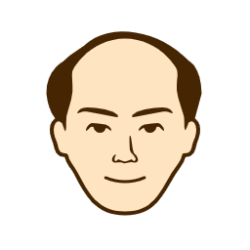
講師のご紹介 -
ワタナベ カズヒロ
渡邉 和宏
タグチ ユウジ
⽥⼝ 裕司
▼経歴 帝京⼤学医学技術専⾨学校卒業 ▼保有資格 柔 道 整 復 師 ▼趣味 読 書・ 家 族 サー ビ ス ▼メッセージ わ か ら な い こ と が あ れ ば な ん で も 聞 い て く だ さ い。 み な さ ん が、 1 ⼈ 前 に な る ま で、 しっ か り サ ポー ト い た し ま す。
▼経歴 ⽇ 本 回 復 整 体 総 合 学 院 埼 ⽟ 校 卒 業 ▼保有資格 姿 勢 健 康 診 断 ⼠ ▼趣味 散 歩・ 映 画 鑑 賞 ▼メッセージ ⼿ に 職 を つ け て ⼀ ⽣ 仕 事 を し て い け る よ う、お ⼿ 伝 い い た し ま す。 み な さ ん に お 会 い で き る こ と を 楽 し み に し て い ま す。
...and more!! 他にもキャリア豊富な講師陣が多数在籍

Slide 20
連絡先
http://japan-mercury.com/ripurasu-academy/
03-5631-3730
(開校時間： 10:00~23:00)
〒131-0032
東京都墨田区東向島２丁目１６−１２
りぷらす曳舟店・2階

